Slide 1
Инженерное геометрическое моделирование
Единая система конструкторской документации ЕСКД
Общие правила оформления чертежей
Рукавишников Виктор Алексеевич
2025

Slide 2
Инженерное геометрическое моделирование
ОБЩИЕ ПОЛОЖЕНИЯ О ЕДИНОЙ СИСТЕМЫ КОНСТРУКТОРСКОЙ ДОКУМЕНТАЦИИ (ЕСКД)
ГОСТ Р 2.001-2023 устанавливает назначение, область распространения, классификацию и правила обозначения межгосударственных стандартов, входящих в комплекс Единой системы конструкторской документации (ЕСКД), а также порядок их внедрения

Slide 3
Инженерное геометрическое моделирование
ОПРЕДЕЛЕНИЕ И НАЗНАЧЕНИЕ
Единая система конструкторской документации (ЕСКД) - комплекс стандартов, устанавливающих взаимосвязанные правила, требования и нормы по разработке, оформлению и обращению конструкторской документации, разрабатываемой и применяемой на всех стадиях ЖЦ изделия.

Slide 4
Инженерное геометрическое моделирование
НАЗНАЧЕНИЕ ЕСКД
Основное назначение стандартов ЕСКД состоит в установлении единых оптимальных правил, требований и норм выполнения, оформления и обращения конструкторской документации, которые обеспечивают:
- применение современных методов и средств при реализации процессов ЖЦ изделия:
- взаимообмен конструкторской документацией без ее переоформления;
- безбумажное представление информации и использование электронной цифровой подписи;
- необходимую комплектность конструкторской документации;
- автоматизацию обработки КД и содержащейся в них информации;
- высокое качество изделий;

Slide 5
Инженерное геометрическое моделирование
ОПРЕДЕЛЕНИЕ И НАЗНАЧЕНИЕ
- наличие в конструкторской документации требований, обеспечивающих безопасность использования изделий для жизни и здоровья потребителей, окружающей среды, а также предотвращение причинения вреда имуществу:
- расширение унификации и стандартизации при проектировании изделий и разработке конструкторской документации;
- проведение сертификации изделий;
- сокращение сроков и снижение трудоемкости подготовки производства;
- правильную эксплуатацию изделий;

Slide 6
Инженерное геометрическое моделирование
ОПРЕДЕЛЕНИЕ И НАЗНАЧЕНИЕ
- оперативную подготовку документации для быстрой переналадки действующего производства;
- создание и ведение единой информационной базы:
- гармонизацию стандартов ЕСКД с международными стандартами (ИСО. МЭК) в области конструкторской документации;
- информационную поддержку ЖЦ изделия.
Конструкторская документация является товаром и на нее распространяются все нормативно-правовые акты, как на товарную продукцию.

Slide 7
Инженерное геометрическое моделирование
СОСТАВ, КЛАССИФИКАЦИЯ И ОБОЗНАЧЕНИЕ СТАНДАРТОВ ЕСКД
ГОСТ Р 2.001-2023

Slide 8
Инженерное геометрическое моделирование
СОСТАВ, КЛАССИФИКАЦИЯ И ОБОЗНАЧЕНИЕ СТАНДАРТОВ ЕСКД
ГОСТ Р 2.001-2023

Slide 9
Инженерное геометрическое моделирование
Обозначение стандартов ЕСКД строится из
Индекс стандарта - ГОСТ Р;
Цифры 2, присвоенной комплексу стандартов ЕСКД;
Цифры (после точки), обозначающей номер группы стандартов в соответствии с таблицей;
Двузначного числа, определяющего порядковый номер стандарта в данной группе;
Четырех цифр (поле тире), указывающие год утверждения, на пример, ГОСТ Р 2.001-2023
В стандартах, утвержденных до 2000 года указаны две последние цифры года. Например, ГОСТ 2.301-68

Slide 10
Инженерное геометрическое моделирование
ТЕРМИНЫ и ОПРЕДЕЛЕНИЯ по ГОСТ Р 2.005-2023
Конструкторский документ КД: Документ, который в отдельности или в совокупности с другими документами определяет конструкцию изделия и содержит сведения, необходимые для разработки, изготовления, контроля, приёмки, поставки, эксплуатации, ремонта, модернизации и (или) утилизации изделия.

Slide 11
Инженерное геометрическое моделирование
ТЕРМИНЫ и ОПРЕДЕЛЕНИЯ по ГОСТ Р 2.005-2023
Конструкторская документация: Совокупность конструкторских документов в бумажной и (или) в электронной форме.
Проектная (конструкторская) документация: Конструкторская документация, выполненная на стадиях технического предложения, эскизного и технического проектов.
Рабочая (конструкторская) документация: Конструкторская документация, выполненная на стадиях опытного образца (опытной партии) серийного (массового) и единичного производства и предназначенная для изготовления, эксплуатации, ремонта (модернизации) и утилизации изделия.

Slide 12
Инженерное геометрическое моделирование
ТЕРМИНЫ и ОПРЕДЕЛЕНИЯ по ГОСТ Р 2.005-2023
Бумажный (конструкторский) документ; ДБ; конструкторский документ в бумажной форме. Конструкторский документ, выполненный на бумажном или аналогичном по назначению носителе (кальке, микрофильмах, микрофишах и т. п.).
Электронный (конструкторский) документ; ДЭ; конструкторский документ в электронной форме. Конструкторский документ, выполненный с помощью программно-технического средства на электронном носителе.

Slide 13
Инженерное геометрическое моделирование
ТЕРМИНЫ и ОПРЕДЕЛЕНИЯ по ГОСТ 2.005-2023
В состав конструкторской документации входят:
1. Графический (конструкторский) документ: Конструкторский документ, содержащий в основном графическое изображение изделия и (или) его составных частей, отражающее взаимное расположение и функционирование этих частей, их внутренние и внешние связи и сопряжение с другими составными частями.
Примечание — К графическим документам относят чертежи, схемы, электронные модели изделия и его составных частей.

Slide 14
Инженерное геометрическое моделирование
ТЕРМИНЫ и ОПРЕДЕЛЕНИЯ по ГОСТ 2.005-2023
В состав конструкторской документации входят:
2. Текстовый документ: Конструкторский документ, содержащий в основном сплошной текст или текст, разбитый на графы.
Примечание — К текстовым конструкторским документам относят спецификации, технические условия, ведомости, таблицы и т. п.
3. Аудиовизуальный [мультимедийный] (конструкторский) документ: Электронный конструкторский документ, содержащий видео- и звуковую информацию.

Slide 15
Инженерное геометрическое моделирование
Вопросы для самопроверки:
1. Что называется единой системой конструкторской документации (ЕСКД)?
2. Назначение ЕСКД?
3. На что распространяются установленные стандартами ЕСКД правила и положения по разработке, оформлению и обращению документации распространяются?
4. Назовите номер группы стандартов ЕСКД «Общие правила оформления чертежей»?

Slide 16
Инженерное геометрическое моделирование
ГОСТ 2. 101-68 - ВИДЫ ИЗДЕЛИЙ
ИЗДЕЛИЕ: Предмет или набор предметов производства, подлежащих изготовлению в организации по конструкторской документации.
Примечания
1 Изделиями могут быть: устройства, средства, машины, агрегаты, аппараты, приспособления, оборудование, установки, инструменты, механизмы, системы и др.
2 Число изделий может измеряться в штуках (экземплярах).
3 К изделиям допускается относить завершённые и незавершённые предметы производства, в том числе заготовки.
4 К изготовлению могут быть отнесены операции по сборке, монтажу, подключению, установке, а также иные виды работ (например, выполняемые на месте эксплуатации и направленные на приведение изделия в состояние готовности к эксплуатации).

Slide 17
Инженерное геометрическое моделирование
ГОСТ Р 2. 101-2023 - ВИДЫ ИЗДЕЛИЙ
По конструктивно-функциональным характеристикам выделяют следующие виды изделий:
- деталь;
- сборочная единица;
- комплекс;
- комплект.

Slide 18
Инженерное геометрическое моделирование
ГОСТ Р 2. 101-2023 - ВИДЫ ИЗДЕЛИЙ
В зависимости от наличия или отсутствия составных частей изделия делят на:
а) неспецифициpованные (детали) - не имеющие составных частей;
б) специфициpованные (сборочные единицы, комплексы, комплексы) - состоящие из двух и более составных частей.

Slide 19
Инженерное геометрическое моделирование
ГОСТ Р 2. 101-2023 - ВИДЫ ИЗДЕЛИЙ
ДЕТАЛЬ: Изделие, изготовленное из однородного по наименованию и марке материала без применения сборочных операций.
СБОPОЧHАЯ ЕДИHИЦА: Изделие, составные части которого подлежат соединению между собой в организации-изготовителе посредством сборочных операций.
Примечания
1 К сборочным операциям относят: свинчивание, сочленение, клёпку, сварку, пайку, опрессовку, развальцовку, склеивание, сшивку, укладку и т. п.
2 Сборочная единица может включать в себя программные изделия и базы данных, в этом случае используются операции записи (копирования) на электронный носитель, установки программы и т. п.

Slide 20
Инженерное геометрическое моделирование
ГОСТ Р 2. 101-2023 - ВИДЫ ИЗДЕЛИЙ
КОМПЛЕКС: Изделие, включающее в себя два и более изделия, не соединённых в организации-изготовителе сборочными операциями, но предназначенных для выполнения взаимосвязанных функций.
КОМПЛЕКТОМ: Изделие, составные части которого не соединены в организации-изготовителе сборочными операциями и имеют эксплуатационное назначение вспомогательного характера.

Slide 21
Инженерное геометрическое моделирование
ГОСТ Р 2. 101-2023 - ВИДЫ ИЗДЕЛИЙ

Slide 22
Инженерное геометрическое моделирование
ГОСТ Р 2. 101-2023 - ВИДЫ ИЗДЕЛИЙ
Вопросы для самопроверки.
1. Что называется изделием?
2. Перечислите виды изделий?
3. Что называется деталью, сборочной единицей, комплексом, комплектом?
4. Приведите пример детали, сборочной единицы, комплекса, комплекта?
5. Что может входить в состав детали, сборочной единицы, комплекса, комплекта?
6. В чем отличие неспецифициpованных и специфициpованных изделий?

Slide 23
Инженерное геометрическое моделирование
ГОСТ Р 2.102-2023 - ВИДЫ И КОМПЛЕКТНОСТЬ КОНСТРУКТОРСКИХ ДОКУМЕНТОВ
1. ВИДЫ КОНСТРУКТОРСКИХ ДОКУМЕНТОВ
Любые изделия могут быть изготовлены только на основании определенных конструкторских документов.
К конструкторским документам относятся графические и текстовые документы, которые в отдельности или в совокупности определяют состав и устройство изделия и содержат необходимые данные для его разработки, изготовления, контроля, приемки, эксплуатации и ремонта.

Slide 24
Инженерное геометрическое моделирование
ГОСТ Р 2.102-2023 - ВИДЫ И КОМПЛЕКТНОСТЬ КОНСТРУКТОРСКИХ ДОКУМЕНТОВ
ВИДЫ КОНСТРУКТОРСКИХ ДОКУМЕНТОВ
К графическим документам относятся различные виды чертежей, схем. В них содержится графическая информация об изделии.
Графические документы подразделяются на следующие виды:
ЧЕPТЕЖ ДЕТАЛИ - документ, содержащий изображение детали и другие данные необходимые для ее изготовления и контроля.

Slide 25
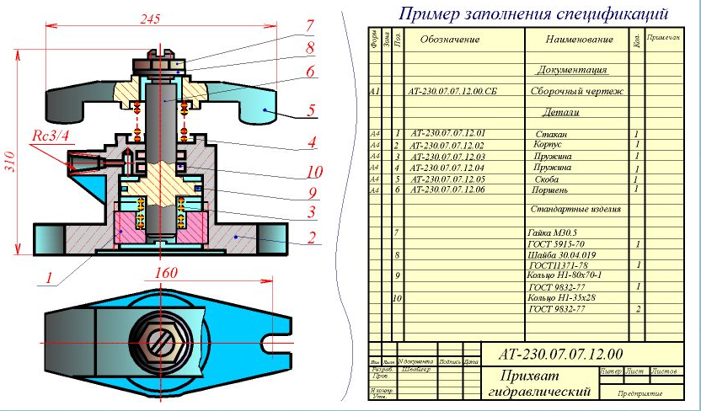
Инженерное геометрическое моделирование
ГОСТ Р 2.102-2023 - ВИДЫ И КОМПЛЕКТНОСТЬ КОНСТРУКТОРСКИХ ДОКУМЕНТОВ
CБОPОЧHЫЙ ЧЕPТЕЖ - документ, содержащий изображение сборочной единицы и другие данные, необходимые для ее сборки (изготовления) и контроля

Slide 26
Инженерное геометрическое моделирование
ГОСТ Р 2.102-2023 - ВИДЫ И КОМПЛЕКТНОСТЬ КОНСТРУКТОРСКИХ ДОКУМЕНТОВ
ЧЕPТЕЖ ОБЩЕГО ВИДА - документ, определяющий конструкцию изделия, взаимодействие его составных частей и поясняющий принцип работы изделия

Slide 27
Инженерное геометрическое моделирование
ГОСТ Р 2.102-2023 - ВИДЫ И КОМПЛЕКТНОСТЬ КОНСТРУКТОРСКИХ ДОКУМЕНТОВ

Slide 28
Инженерное геометрическое моделирование
ГОСТ Р 2.102-2023 - ВИДЫ И КОМПЛЕКТНОСТЬ КОНСТРУКТОРСКИХ ДОКУМЕНТОВ
ТЕОPЕТИЧЕСКИЙ ЧЕPТЕЖ - документ, определяющий геометрическую форму (обводы) изделия и координаты расположения составных частей.
ГАБАPИТHЫЙ ЧЕPТЕЖ - документ, содержащий контурное (упрощенное) изображение изделия с габаритными, установочными и присоединительными размерами.
ЭЛЕКТPОМОHТАЖHЫЙ, МОHТАЖHЫЙ, УПАКОВОЧHЫЙ ЧЕPТЕЖИ - документы, содержащие контурное (упрощенное) изображение изделия, а также данные, позволяющие производить указанную в названии операцию.
CХЕМА - документ, на котором показаны в виде условных изображений или обозначений составные части изделия и связи между ними.

Slide 29
Инженерное геометрическое моделирование
ГОСТ Р 2.102-2023 - ВИДЫ И КОМПЛЕКТНОСТЬ КОНСТРУКТОРСКИХ ДОКУМЕНТОВ
Текстовыми конструкторскими документами являются документы, содержащие информацию об изделии в виде текстов, которые могут быть представлены в форме таблиц, перечней и т.п.
К текстовым конструкторским документам относятся, в частности:
СПЕЦИФИКАЦИЯ (документ, определяющий состав сборочной единицы, комплекса или комплекта);
ТЕХHИЧЕСКИЕ УСЛОВИЯ (документ, содержащий требования к изделию, его изготовлению, контролю, приемке и поставке, которые нецелесообразно указывать в других документах), а также различные ВЕДОМОСТИ, ТАБЛИЦЫ, ПОЯСHИТЕЛЬHАЯ ЗАПИСКА и т.д.

Slide 30
Инженерное геометрическое моделирование
ГОСТ 2. 102-2013 - ВИДЫ И КОМПЛЕКТНОСТЬ КОНСТРУКТОРСКИХ ДОКУМЕНТОВ
КОМПЛЕКТНОСТЬ КОНСТРУКТОРСКИХ ДОКУМЕНТОВ
Следует различать:
Основной конструкторский документ;
Основной комплект конструкторских документов;
Полный комплект конструкторских документов.

Slide 31
Инженерное геометрическое моделирование
ГОСТ Р 2.102-2023 - ВИДЫ И КОМПЛЕКТНОСТЬ КОНСТРУКТОРСКИХ ДОКУМЕНТОВ
КОМПЛЕКТНОСТЬ КОНСТРУКТОРСКИХ ДОКУМЕНТОВ
Основной конструкторский документ изделия полностью и однозначно определяет данное изделие и его состав.
За основные конструкторские документы принимают:
для деталей – чертеж детали;
для сборочных изделий, комплексов и комплектов – спецификацию.

Slide 32
Инженерное геометрическое моделирование
ГОСТ 2. 102-2013 - ВИДЫ И КОМПЛЕКТНОСТЬ КОНСТРУКТОРСКИХ ДОКУМЕНТОВ
КОМПЛЕКТНОСТЬ КОНСТРУКТОРСКИХ ДОКУМЕНТОВ
Основной комплект конструкторских документов изделия объединяет конструкторские документы , относящиеся ко всему изделию, например, сборочный чертеж, принципиальная электрическая схема, технические условия, эксплуатационные условия и т.д.

Slide 33
Инженерное геометрическое моделирование
ГОСТ Р 2.102-2023 - ВИДЫ И КОМПЛЕКТНОСТЬ КОНСТРУКТОРСКИХ ДОКУМЕНТОВ
КОМПЛЕКТНОСТЬ КОНСТРУКТОРСКИХ ДОКУМЕНТОВ
Полный комплект конструкторских документов изделия составляют из следующих документов:
- Основной комплект конструкторских документов на данное изделие
- Основной комплект конструкторских документов на все составные части данного изделия

Slide 34
Инженерное геометрическое моделирование
ГОСТ Р 2.102-2023 - ВИДЫ И КОМПЛЕКТНОСТЬ КОНСТРУКТОРСКИХ ДОКУМЕНТОВ
Вопросы для самопроверки.
1. Что относится к конструкторским документам?
2. Что относится к графическим документам?
3. Перечислите конструкторские документы?
4.Что называется чертежом детали, сборочным чертежом, чертежом общего вида, схемой и спецификацией?
5. В чем отличие сборочного чертежа от чертежа общего вида?

Slide 35
Инженерное геометрическое моделирование
ГОСТ 2. 103-2013 – СТАДИИ РАЗРАБОТКИ
Согласно ГОСТ 2.103 - 2013 установлены следующие стадии разработки конструкторской документации:
1. ТЕХHИЧЕСКОЕ ПPЕДЛОЖЕHИЕ - совокупность конструкторских документов, содержащих анализ различных вариантов возможных решений технического задания заказчика, технико-экономические обоснования предлагаемых вариантов, патентный поиск и т.п.
2. ЭСКИЗHЫЙ ПPОЕКТ - совокупность конструкторских документов, которые должны включать в себя принципиальные конструктивные решения, дающие общее представление об устройстве и принципе работы изделия, а также данные, определяющие назначение, основные параметры и габаритные размеры разрабатываемого изделия.

Slide 36
Инженерное геометрическое моделирование
ГОСТ 2. 103-2013 – СТАДИИ РАЗРАБОТКИ
3. ТЕХHИЧЕСКИЙ ПPОЕКТ - совокупность конструкторских документов, которые должны содержать окончательные технические решения, дающие полное представление об устройстве разрабатываемого изделия и исходные данные для разработки рабочей документации.
Технический проект служит основанием для разработки рабочей конструкторской документации.
4. PАБОЧАЯ КОHСТPУКТОPСКАЯ ДОКУМЕHТАЦИЯ - совокупность конструкторских документов, предназначенных для изготовления и испытаний опытного образца, установочной партии, серийного (массового) производства изделий.

Slide 37
Инженерное геометрическое моделирование
ГОСТ 2. 103-2013 – СТАДИИ РАЗРАБОТКИ
Вопросы для самопроверки.
1. Назовите основные стадии разработки конструкторской документации?

Slide 38
Инженерное геометрическое моделирование
ГОСТ Р 2. 104-2023 – ОСНОВНЫЕ НАДПИСИ
Настоящий стандарт устанавливает формы, размеры, порядок заполнения основных надписей.
Основная надпись на чертежах и схемах выполняется по форме 1.

Slide 39
Инженерное геометрическое моделирование
ГОСТ Р 2. 104-2023 – ОСНОВНЫЕ НАДПИСИ
Графа 1 - наименование изделия в именительном падеже в единственном числе: Вилка; Гайка накидная; Соединение болтом.

Slide 40
Инженерное геометрическое моделирование
ГОСТ Р 2. 104-2023 – ОСНОВНЫЕ НАДПИСИ
Графа 2 - обозначение документа по ГОСТ Р 2.201 – 2023:
АБВ.001.000
КИГ.11.12.00

Slide 41
Инженерное геометрическое моделирование
ГОСТ Р 2. 104-2023 – ОСНОВНЫЕ НАДПИСИ
Графа 3 - обозначение материала детали (графу заполняют только на чертежах деталей).
Пример: Сталь 45 ГОСТ 1050-2013

Slide 42
Инженерное геометрическое моделирование
ГОСТ Р 2. 104-2023 – ОСНОВНЫЕ НАДПИСИ
Графа 4 - масштаб (проставляется в соответствии с ГОСТ Р 2.302 - 2024 и ГОСТ Р 2.109 - 2023)
Например, 1:1; 4:1; 1:10 и т.п.

Slide 43
Инженерное геометрическое моделирование
ГОСТ Р 2. 104-2023 – ОСНОВНЫЕ НАДПИСИ
Графа 5 «Лист» - порядковый номер листа. На документах, состоящих из одного листа, графу не заполняют.

Slide 44
Инженерное геометрическое моделирование
ГОСТ Р 2. 104-2023 – ОСНОВНЫЕ НАДПИСИ
Графа 6 «Листов »- общее количество листов документа, графу заполняют только на первом листе.
- Если один лист, то в гранках «Лист » и «Листов 1»
- Если листов два и более, то
На первом листе в гранках «Лист 1» и «Листов 2»
На втором листе в гранках «Лист 2» и «Листов »

Slide 45
Инженерное геометрическое моделирование
ГОСТ Р 2. 104-2023 – ОСНОВНЫЕ НАДПИСИ
Графа 7 - наименование или индекс предприятия, выпустившего документ (наименование ВУЗа и название кафедры)
Например: КГЭУ, гр. АТ-2-24 или КГЭУ, гр. Т-1-24

Slide 46
Инженерное геометрическое моделирование
ГОСТ Р 2. 104-2023 – ОСНОВНЫЕ НАДПИСИ
Графа «Разраб.» - фамилия студента
Например: Хабибуллин
Графа «Пров.» - фамилия преподавателя.
Пример: Рукавишников

Slide 47
Инженерное геометрическое моделирование
ГОСТ Р 2. 104-2023 – ОСНОВНЫЕ НАДПИСИ
Для текстовых конструкторских документов предусмотрены основные надписи по Форме 2 для первого (титульного) листа и по Форме 2а для второго и последующих листов.

Slide 48
Инженерное геометрическое моделирование
ГОСТ Р 2. 104-2023 – ОСНОВНЫЕ НАДПИСИ
Расположение основной надписи на чертеже:
Для чертежей формата более А4:
Горизонтальное Вертикальное

Slide 49
Инженерное геометрическое моделирование
ГОСТ Р 2. 104-2023 – ОСНОВНЫЕ НАДПИСИ
Расположение основной надписи на чертеже:
Для чертежей формата А4:

Slide 50
Инженерное геометрическое моделирование
ГОСТ Р 2. 104-2023 – ОСНОВНЫЕ НАДПИСИ
Вопросы для самопроверки.
1. В каких графах указывают: наименование изделия, обозначение документа, обозначение материала детали, масштаб, порядковый номер листа, общее количество листов документа, наименование или индекс предприятия, фамилия студента, фамилия преподавателя?
2. В каких случаях графу «Лист » не заполняют?
3. Каковы особенности заполнения графы «Листов »?
4. Какую форму основной надписи используют на чертежах?
5. Какую форму основной надписи используют в текстовых документах?
6. Где используется основная надпись по форме 2а?
7. Где может располагаться основная надпись на поле чертежа?
8. В чем особенность расположения основной надписи на формате А4?

Slide 51
Инженерное геометрическое моделирование
ГОСТ Р 2. 301-2024 – ФОРМАТЫ
Форматы листов определяются размерами внешней рамки (выполненной тонкой линии).
Определено пять основных форматов: А4; А3; А2; А1; А0.
Они получаются путем последовательного деления на две равные части параллельно меньшей стороне формата А0, имеющего площадью 1 кв. м с размерами сторон 1189 х 841 мм.

Slide 52
Инженерное геометрическое моделирование
ГОСТ Р 2. 301-2024 – ФОРМАТЫ
При необходимости
допускается применять
формат А5 с размерами
сторон 148х210

Slide 53
Инженерное геометрическое моделирование
ГОСТ Р 2. 301-2024 – ФОРМАТЫ
Допускается применение дополнительных форматов, образуемых увеличением коротких сторон основных форматов на величину, кратную их размерам.
Пример: А0 х 2; А4 х 8

Slide 54
Инженерное геометрическое моделирование
ГОСТ Р 2. 301-2024 – ФОРМАТЫ
Пример формирования дополнительного формата

Slide 55
Инженерное геометрическое моделирование
ГГОСТ Р 2. 301-2024 – ФОРМАТЫ
Вопросы для самопроверки.
1. Как определяется размер форматов листов оригиналов, подлинников, дубликатов, копий?
2. Какой формат (его размеры и площадь, М кв.) принимается за основной?
3. Какие дополнительные форматы допускается применять?
4. Из чего составляется обозначение дополнительного формата?
5. Что характеризуют числа при обозначении дополнительного формата?
6. Каково предельное отклонение числового значения размеров сторон формата?
7. Сколько листов формата А4 содержится в формате А1?
8. Где располагать основную надпись на дополнительных форматах?

Slide 56
Инженерное геометрическое моделирование
ГОСТ Р 2. 302-2024 – МАСШТАБЫ
Масштаб - это отношение линейного размера отрезка на чертеже к соответствующему линейному размеру того же отрезка в натуре.
Масштаб натуральной величины – Масштаб с отношением 1:1
Масштаб увеличения – Масштаб с отношением больше, чем 1:1 (2:1 и т.д.)
Масштаб уменьшения - Масштаб с отношением меньше, чем 1:1 (1:2 и т.д.)

Slide 57
Инженерное геометрическое моделирование
ГОСТ Р 2. 302-2024 – МАСШТАБЫ
Масштабы изображений на чертежах должны выбираться из следующего ряда:
Масштаб, указываемый в основной надписи обозначается по форме: 1:1; 1:2; 2:1 и т.д.
Масштаб отдельных изображений на поле чертежа, отличный от указанного в основной надписи, обозначается по форме: А(1:2), где А – наименование изображения.

Slide 58
Инженерное геометрическое моделирование
ГОСТ Р 2. 302-2024 – МАСШТАБЫ
Вопросы для самопроверки.
1. Что называется масштабом?
2. На какие чертежи не распространяются градации масштабов, предусмотренных стандартом?
3. Какой из масштабов масштаб увеличения?
4. Как обозначаются масштабы в графе основной надписи?
5. Какой масштаб является предпочтительным?
6. В каких случаях допускается отклонение от принятого масштаба?
7. Какой масштаб следует указывать в основной надписи на последующих листах чертежа, если на них помещена основная надпись по форме 1, а масштаб изображений отличается от масштаба, указанного на первом?

Slide 59
Инженерное геометрическое моделирование
ГОСТ Р 2. 303-2024 – ЛИНИИ
Настоящий стандарт устанавливает начертания и основные назначения линий на чертежах.
Толщина линий одного и того же типа должна быть одинакова для всех изображений на данном чертеже, вычерчиваемых в одинаковом масштабе.
1. Сплошная основная линия выполняется толщиной, обозначаемой буквой "s", в пределах от 0,5 до 1,4 мм в зависимости от величины и сложности изображения, а также от формата чертежа.
Сплошная основная линия применяется для изображения видимого контура предмета, контура вынесенного сечения и входящего в состав разреза.

Slide 60
Инженерное геометрическое моделирование
ГОСТ Р 2. 303-2024 – ЛИНИИ
2. Сплошная тонкая линия применяется для изображения размерных и выносных линий, штриховки сечений, линий контура наложенного сечения, линий-выносок, линий для изображения пограничных деталей ("обстановка").
3. Сплошная волнистая линия применяется для изображения линий обрыва, линий разграничения вида и разреза.
4. Штриховая линия применяется для изображения невидимого контура. Длина штрихов должна быть одинаковая.
5. Штрихпунктирная тонкая линия применяется для изображения осевых и центровых линий, линий сечения, являющихся осями симметрии для наложенных или вынесенных сечений.

Slide 61
Инженерное геометрическое моделирование
ГОСТ Р 2. 303-2024 – ЛИНИИ
6. Штрихпунктирная утолщенная линия применяется для изображения элементов, расположенных перед секущей плоскостью ("наложенная проекция"), линий, обозначающих поверхности, подлежащие термообработке или покрытию.
7. Разомкнутая линия применяется для обозначения линии сечения.
8. Сплошная тонкая с изломами линия применяется при длинных линиях обрыва.
9. Штрихпунктирная с двумя точками линия применяется для изображения частей изделий в крайних или промежуточных положениях, линии сгиба на развертка, для изображения развертки, совмещенной с видом.

Slide 62
Инженерное геометрическое моделирование
ГОСТ Р 2. 303-2024 – ЛИНИИ

Slide 63
Инженерное геометрическое моделирование
ГОСТ Р 2. 303-2024 – ЛИНИИ
Длину штрихов в штриховых и штрихпунктирных линиях следует выбирать в зависимости от величины изображения.
Штрихи в линии должны быть приблизительно одинаковой длины.
Промежутки между штрихами в линии должны быть приблизительно одинаковой длины.

Slide 64
Инженерное геометрическое моделирование
ГОСТ Р 2. 303-2024 – ЛИНИИ
Штрихпунктирные линии должны пересекаться и заканчиваться штрихами.
Штрихпунктирные линии, применяемые в качестве центровых, следует заменять сплошными тонкими линиями, если диаметр окружности или размеры других геометрических в изображении менее 12 мм.

Slide 65
Инженерное геометрическое моделирование
ГОСТ Р 2. 303-2024 – ЛИНИИ
Вопросы для самопроверки.
1. Какие основные типы линий употребляются в черчении?
2. В каких пределах выбирается толщина сплошной основной линии?
3. Каково соотношение толщины линий одного и того же типа на одном чертеже?
4. В зависимости от чего выбирается толщина линий и наименьшее расстояние между линиями?
5. В зависимости от чего выбирается длина штрихов в штриховых и штрихпунктирных линиях?
6. Какой длины должны быть штрихи в штриховой линии?
7. Какой длины должны быть промежутки между штрихами в штрихпунктирной линии?
8. Как должны пересекаться и заканчиваться штрихпунктирные линии?
9. Какова толщина осевых, центровых, выносных и размерных линий?
10. Какие линии используются в качестве центровых для окружностей диаметром менее 12 мм.

Slide 66
Инженерное геометрическое моделирование
ГОСТ Р 2. 304-2024 – ШРИФТЫ ЧЕРТЕЖНЫЕ
Стандартом установлены 2 типа шрифтов: тип А и тип Б, каждый из которых можно выполнить или без наклона, или с наклоном 75 градусов к основанию строки.
Основным параметром шрифта является его размер h - высота прописных букв в миллиметрах, измеренная по перпендикуляру к основанию строки.
Стандартом установлены следующие размеры шрифта: 1,8; 2,5; 3,5; 5; 7; 10; 14 ; 20; 28; 40.
Высота строчных букв на один размер меньше строчных, например, размер шрифта h=7 мм, высота прописных букв – 7 мм, а прописных 5 мм.
Толщина линий d=(1/14)h или d=(1/10)h

Slide 67
Инженерное геометрическое моделирование
ГОСТ Р 2. 304-2024 – ШРИФТЫ ЧЕРТЕЖНЫЕ
Шрифт типа А наклонный

Slide 68
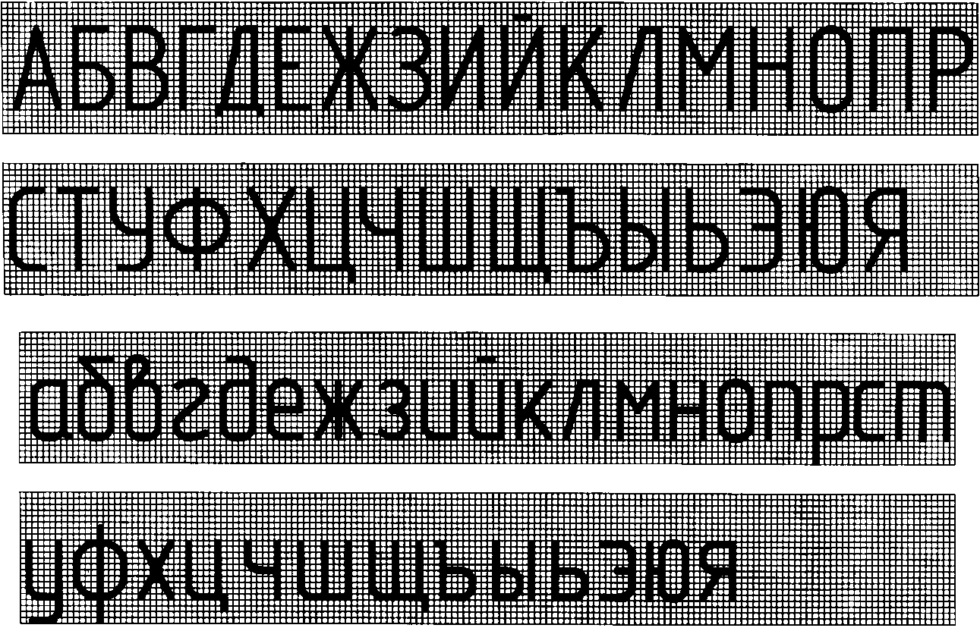
Инженерное геометрическое моделирование
ГОСТ Р 2. 304-2024 – ШРИФТЫ ЧЕРТЕЖНЫЕ
Шрифт - типа А прямой

Slide 69
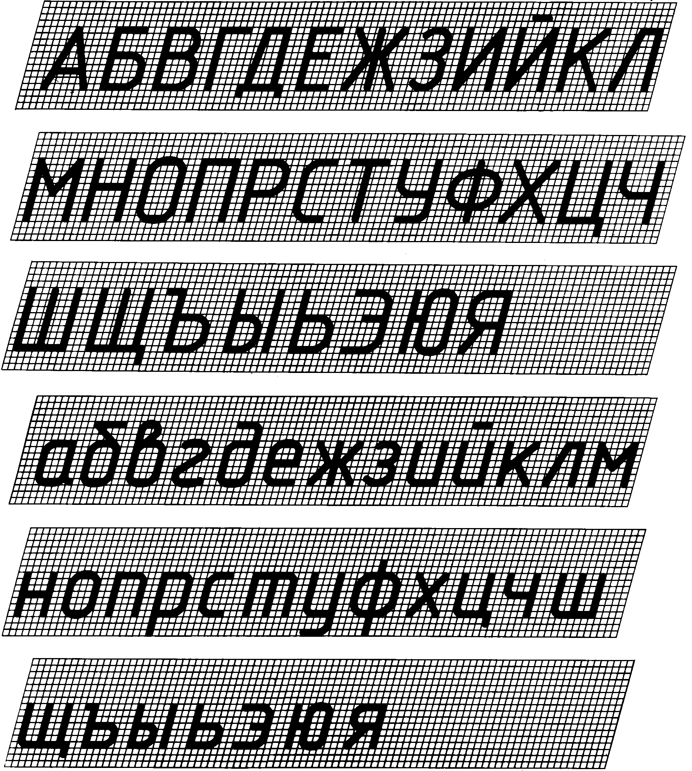
Инженерное геометрическое моделирование
ГГОСТ Р 2. 304-2024 – ШРИФТЫ ЧЕРТЕЖНЫЕ
Шрифт - типа Б наклонный

Slide 70
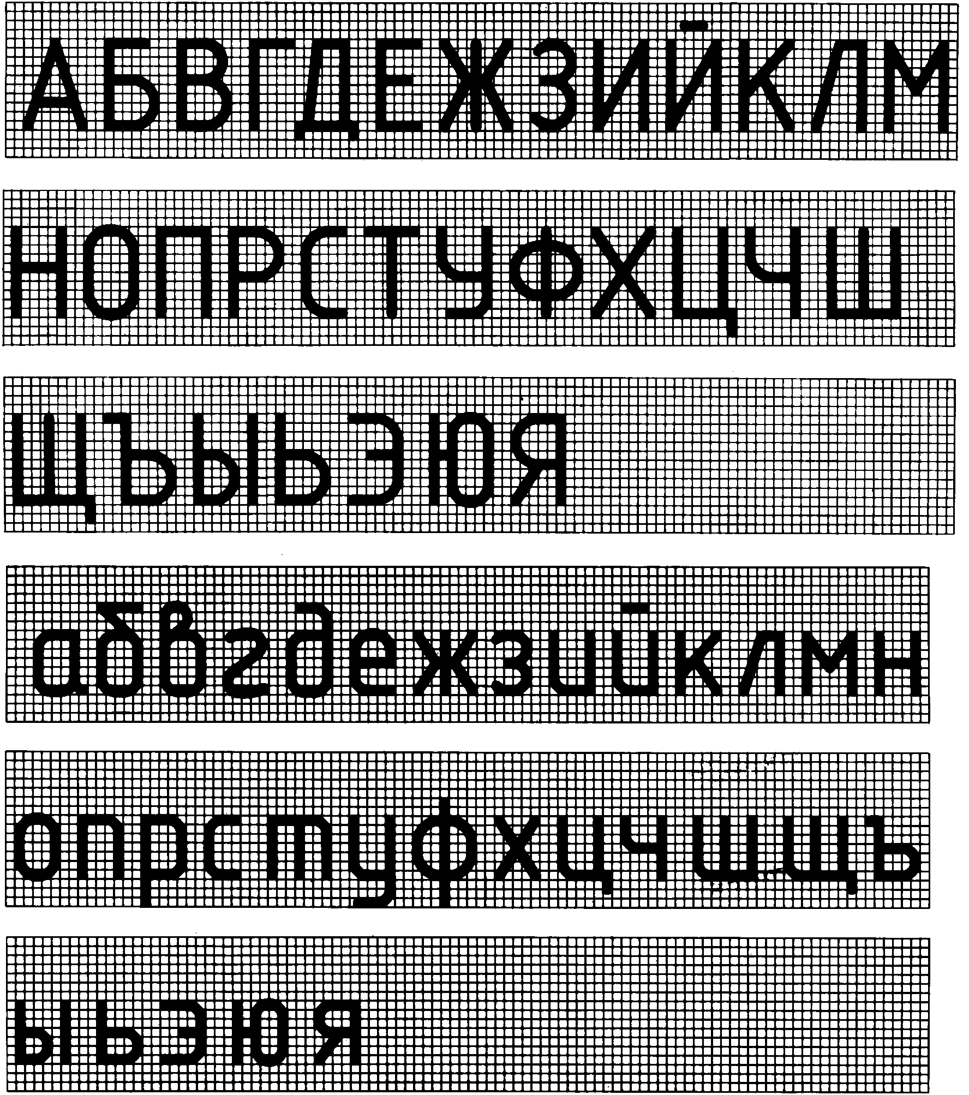
Инженерное геометрическое моделирование
ГОСТ Р 2. 304-2024 – ШРИФТЫ ЧЕРТЕЖНЫЕ
Шрифт - типа Б прямой

Slide 71
Инженерное геометрическое моделирование
ГОСТ Р 2. 304-2024 – ШРИФТЫ ЧЕРТЕЖНЫЕ
Вопросы для самопроверки.
1. Чем определяется размер шрифта?
2. Как определяется высота строчных букв?
3. В зависимости от чего определяется толщина линий шрифта d?
4. Какие размеры шрифтов установлены ГОСТом?

